Slide 1


Военная карьера: служить, учиться, расти

Slide 2

Четыре причины выбрать военную карьеру:
Карьера со смыслом Защита близких и страны. Ежедневный труд военных охраняет спокойствие мирного населения.
Обучение за счет государства Обучение в военных вузах страны проводится в основном за счет госбюджета. Курсанты получают денежное довольствие, жилье в общежитии и диплом гособразца.
Престиж профессии Выпускники военных училищ входят в число востребованных специалистов. Диплом военного вуза открывает двери во многие гражданские компании и госструктуры.
Системная физическая подготовка Ежедневные тренировки, сдача нормативов ГТО поддерживают здоровье и выносливость.

Slide 3
Легко ли найти работу специалистам с военным образованием?
Для соискателей с военным образованием, а также в сфере безопасности на hh.ru открывается около 16 тысяч вакансий ежемесячно. Дополнительные предложения публикуются на официальных сайтах силовых ведомств.
Источник: hh.ru, Россия, январь 2022 = 0%, Динамика среднего числа активных вакансий

Slide 4

Каких специалистов с военным образованием ищут работодатели?
Кого активно ищут работодатели
Это самые популярные вакансии для военно-служащих на hh.ru
Военнослужащий по контракту
Сотрудник отряда пограничного контроля в аэропорту
Водитель-инкассатор
Младший инспектор
Военный представитель
Судебный пристав-исполнитель
Начальник радиостанции
Источник: hh.ru, Россия, по количеству вакансий, размещенных в 2024-25 гг.

Slide 5

Кем можно работать, если опыта нет?
Военнослужащий по контракту
Водитель-инкассатор
Сотрудник отряда пограничного контроля в аэропорту
Младший инспектор отдела охраны
Судебный пристав-исполнитель
Младший инспектор
Стартовые вакансии, которые чаще всего открыты на hh.ru для выпускников военных училищ и соискателей без опыта:
Источник: hh.ru, Россия, по количеству вакансий, размещенных в 2024-25 гг.

Slide 6

Какие навыки ценятся в работе?
Важные навыки
1
2
3
Soft-skills — гибкие качества
Навыки, которые помогают работать с людьми, быть внимательными и клиентоориентированными
Hard-skills — профессиональные умения
Навыки, которым можно научиться и которые можно измерить
Ответственность
Работа в команде
Стрессо-устойчивость
4
4
5
5
6
6
Умение работать в коллективе
Обеспечение пропускного режима
Пользователь ПК
Водительское удостоверение
Складской учет
Пунктуальность
7
8
9
Точность и внимательность к деталям
Составление документации
Исполнительность
Notes:
Оглавление 2 – версия для живого выступления, чтобы галерке было видно
Или так: Hard-skills — профессиональные умения
Навыки, которым можно научиться и которые важны для выполнения рабочих задач

Slide 7
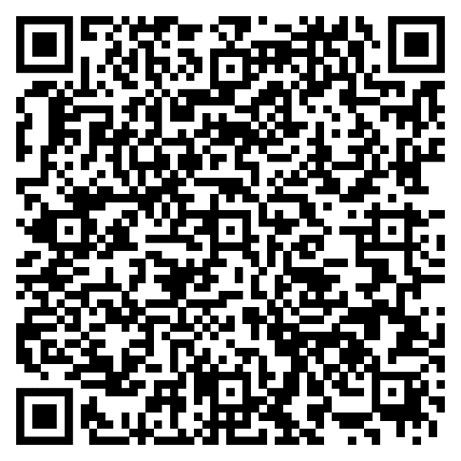
Не знаешь, кем стать, или хочешь заработать на карманные?
На hh.ru можно не только найти работу. Это классный карьерный инструмент, с помощью которого можно посмотреть, какие профессии существуют, сколько зарабатывают начинающие специалисты и какие навыки нужно прокачать, чтобы пройти собес на эти вакансии.
Залетай!
Узнать больше

